Slide 1

Python Django 开发实战

Slide 2

第1章 初识 Django 框架
Django 的产生背景
Django 的 MTV 设计模式
Django 提供的主要功能模块

Slide 3

Django 的产生背景
开发 Web 站点，通常需要做这样的几件事：
构建用户账户体系，实现 Web 站点的登录与注册功能
数据表模型定义及访问功能实现
编写业务逻辑实现站点功能
后台管理功能
路由模型实现功能请求映射
这里存在的问题
几乎所有的 Web 站点都需要做这样的事，且很多功能设计都是类似或一样的，
所以，这里会引入大量的重复工作。
由此产生了 Web 框架的概念（思想），这也就是 Django 产生的根本原因！

Slide 4

Django 的产生背景
Django 的版本发布过程
版本类型 | 版本说明
功能版本 | 版本号定义为 A.B，A.B + 1 等，大约每 8 个月发布一次，每个版本包括 新功能以及对现有功能的改进
补丁版本 | 版本号定义为 A.B.C，A.B.C + 1 等，用来修复 bug 或者是安全问题，补 丁版本是 100% 兼容相关的功能版本的，所以，除非是由于安全问题或者是可能造 成数据丢失的情况之外，都应该升级到最新的补丁版本
LTS 版本 | 长期支持的版本，某些功能版本会被指定为 LTS 版本，比如 1.8LTS 版 本，这类版本的安全更新时长将达到至少三年
说明：Django 最后一个支持 Python2.7 的版本是 1.11LTS，而最新的 Django 功能版本是 2.0，如果想使用最新版本的话，需要选择 Python3。

Slide 5
Django 的 MTV 设计模式
User
发起请求
返回响应
选择视图
对于 MVC 设计模式：
M 即 Model，代表的是数据存取层，是对数据实体的定义和对数据的 CRUD 操作；
V 即 View，代表的是视图层，即系统中选择显示什么和怎么显示的部分；
C 即 Controller，代表的是 控制层，它负责根据从 View 中输入的指令，检索 Model 中的数据，再以一定的逻辑产生最 终的结果输出。
Controller
View
发送指令
Model
业务数据
数据存取
数据库
MVC 设计模式的交互过程

Slide 6
Django 的 MTV 设计模式
User
返回响应
对于 MTV 设计模式：
M 即 Model，数据存取层，这一层里处理所有与数据相关的事务，提供在数据库中管理 （添加、修改、删除）和查询记录的机制；
T 即 Template，表现层，处理页面的显示，即所有与表现相关的决定都由这一层去处理；
V 即 View，业务逻辑层，负责处理业务逻辑，会在适当的时候将 Model 与 Template 组 合在一起，通常被认为是联通 M 与 T 的桥梁。
发起请求
View
模板渲染
Template
发送指令
业务数据
Model
数据库
数据存取
MTV 设计模式的交互过程

Slide 7
Django 提供的主要功能模块
Django 中的 ORM
ORM 全称是 Object Relational Mapping（对象关系映射），它把对象与数据库中的表关 联起来，对象的属性映射到表的各个字段，同时，它把对表的操作对应到对对象的操作，实 现了对象到 SQL，SQL 到对象的过程转换。
用户模块与权限系统
提供了用户、用户组、权限等概念；维护了用户、用户组和权限之间的关联关系；包含了用户鉴权与登录等基本功能。
Admin 后台管理系统
对系统中定义的数据表（Model）提供了原生的后台管理支持，且支持对管理页面的个性化定制，例如，针对字段值的过滤功能、搜索功能、排 序功能，数据表字段的展示顺序规则定义功能，字段归类功能等等。

Slide 8
Django 提供的主要功能模块
视图
Django 视图是 MTV 设计模式中的 V，它在 Django 中的体现是一个 Python 函数或者是 类，接收 Web 请求并返回 Web 响应。
模板系统
模板系统用于将页面设计的 HTML 代码和用于逻辑处理的 Python 代码分离开来，即做到了数据与逻辑的分离，去除不同代码之间的耦合。
优雅的表单系统 Form
表单系统可以根据 Form 对象的定义：自动生成 HTML 表单元素、检查表单数据的合法性、对不合法的表单数据进行回显，并提示错误、将表单数据转换为对应的 Python 数据类型。

Slide 9
Django 提供的主要功能模块
信号机制
Django 对信号机制的解释是：在框架的不同位置传递特定的消息给应用程序执行预定的操作。它是一种观察者模式，或者叫做发布-订阅模式。即当系统中有 event（事件）发生， 一组 senders（发送者）将 signals（信号）发送给一组 receivers（接收者），receivers 再去执行预定的操作。
路由系统
从 MTV 的设计模式中可以看到，用户向 Web 站点发送请求（对应到一个 url），首先会 到达“对应的”视图，那么，这里的视图是怎么对应上的呢？这就是 Django 路由系统的作用。Django 利用 URLconf 构建起 URL 模式与视图函数之间的映射关系，即利用 Django 的 特定配置方式，设定好哪个 url 可以去执行哪一段 Python 代码。
中间件
中间件是一个插件系统，嵌入在 Django 的 Request 和 Response 之间执行，可以对输入 和输出内容作出修改。中间件是业务无关的技术类组件，是用来定义处理所有请求和响应的通用处理架构。

Slide 10
Django 提供的主要功能模块
缓存系统
有时访问 Web 站点的某一个服务会发现执行的比较慢，这种情况发生的原因可能是背后有复杂的计算逻辑，也可能是访问数据库系统或者文件系统造成的 IO 延迟等等。通常提 高 Web 站点执行效率的方法是使用缓存，将经常被用户访问到的页面结果保存下来，再次 访问时只需要返回缓存的结果，不会再次执行计算等类似耗时的操作。
Django 提供一个健壮的缓存系统，实现了不同级别的缓存粒度：可以缓存单个视图的结果输出，缓存难以生成的片段，或者是缓存整个网站。

Slide 11
第2章 Django 开发环境配置
Python 安装与配置
虚拟环境的安装与配置
Django 的安装与配置
MySQL 的安装与配置
PyCharm 的安装与配置

Slide 12
Python 的安装与配置
Python：Linux 和 Mac OS X 默认会附带 Python 2.7，需要安装 Python 3.7（Django 2.0 需要的 Python 版本 >= 3.4）
pip：Python 3.4 及以上版本内置（更新：python3 -m pip install -U pip ），常用的基本命令如下表所示
命令 | 功能
pip install <package> | 安装 package
pip install –U <package> | 升级 package
pip uninstall <package> | 卸载 package
pip list | 列出已经安装的 package
pip 常用的基本命令

Slide 13
虚拟环境的安装与配置
Virtualenv：让每个应用/工程都有自己的运行时环境，需要注意的地方
安装 Virtualenv：pip install virtualenv
给 BBS 应用创建虚拟环境（注意命名）：virtualenv -p /usr/local/bin/python3.7 bbs_python37
进入虚拟环境：source ./bin/activate
退出虚拟环境：deactivate

Slide 14

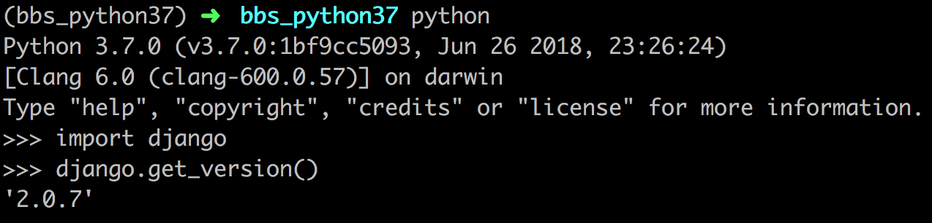
Django 的安装与配置
Django 是 Python 包，使用 pip 工具在虚拟环境中安装
pip install django==2.0.7
说明：这里指定了需要安装的 Django 的版本，如果不指定，pip 命令会选择安装最新的版本。
验证在虚拟环境中安装了 Django，且版本是指定的
以上输出显示，当前的 Python 虚拟环境成功安装了 django 模块，且版本号是 2.0.7，符合预期。

Slide 15
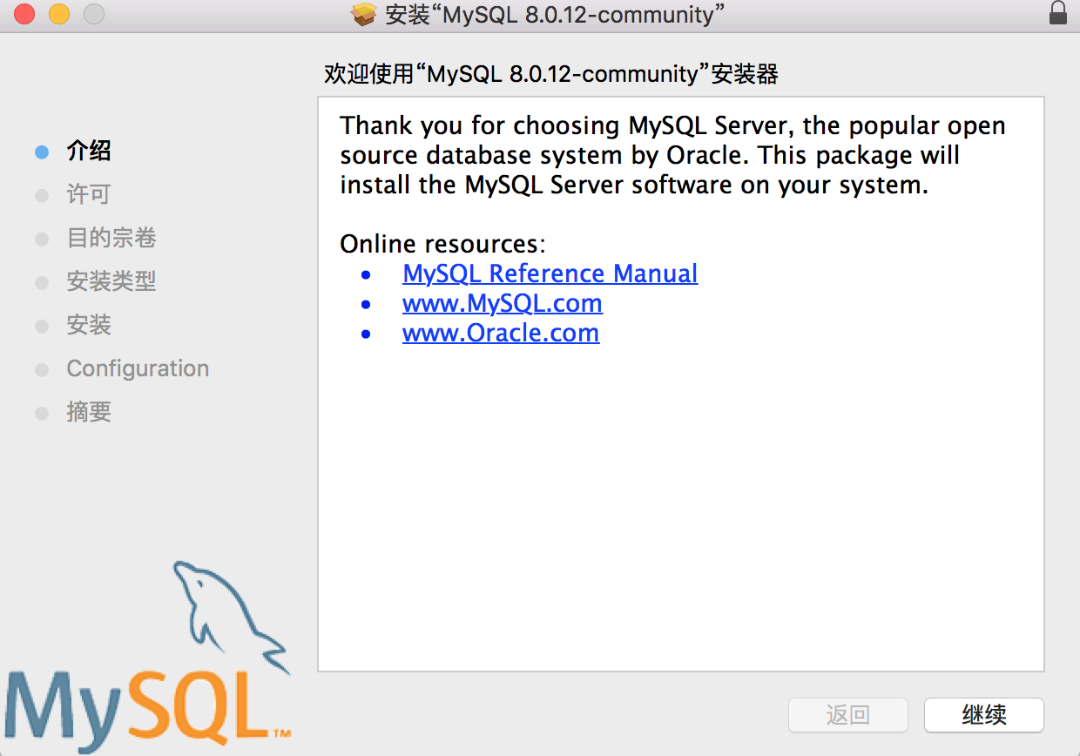
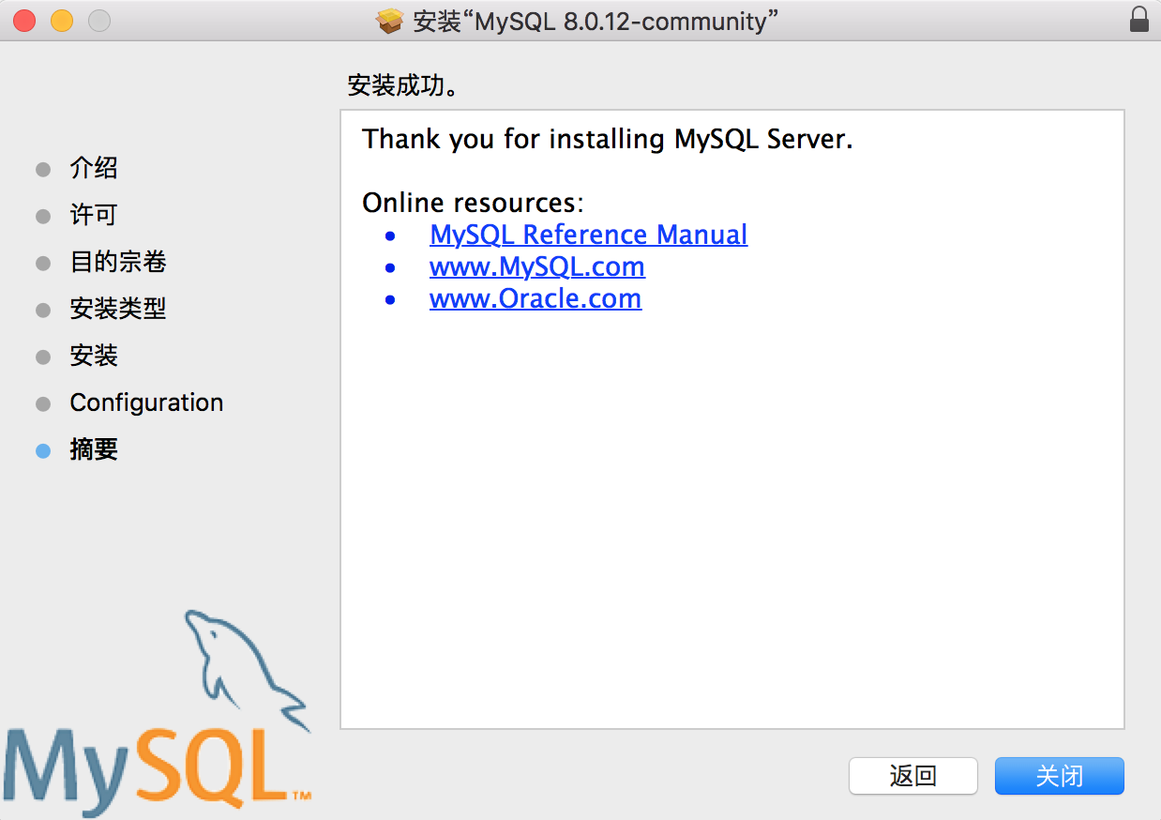
MySQL 的安装与配置
需要去 MySQL 的官方网站下载适合操作系统的安装文件。官网上面提供了两种 安装文件，一种是可以直接运行的安装包，另一种是需要再去配置的压缩包。本质上来说，这两种文件是一样的，最好选择第一种安装文件，即应用程序安装包。
开始安装
安装完成

Slide 16
MySQL 的安装与配置
MySQL 安装完成之后，默认是不会加入到环境变量中去的，这里，手动把 MySQL 的 可执行文件加入到环境变量中去。
操作系统 | 环境变量说明
Windows | 对于 Windows 用户比较简单，直接把 MySQL 安装目录下的 bin 加入到 PATH 变量中就可以了；
Linux/Mac OS X | 对于 Linux 或 Mac OS X 用户而言，MySQL 默认安装于 /usr/local/mysql 路径下，需要把这个路径下的 support-files 和 bin 目录都加入到系统环境（PATH）变量中。

Slide 17
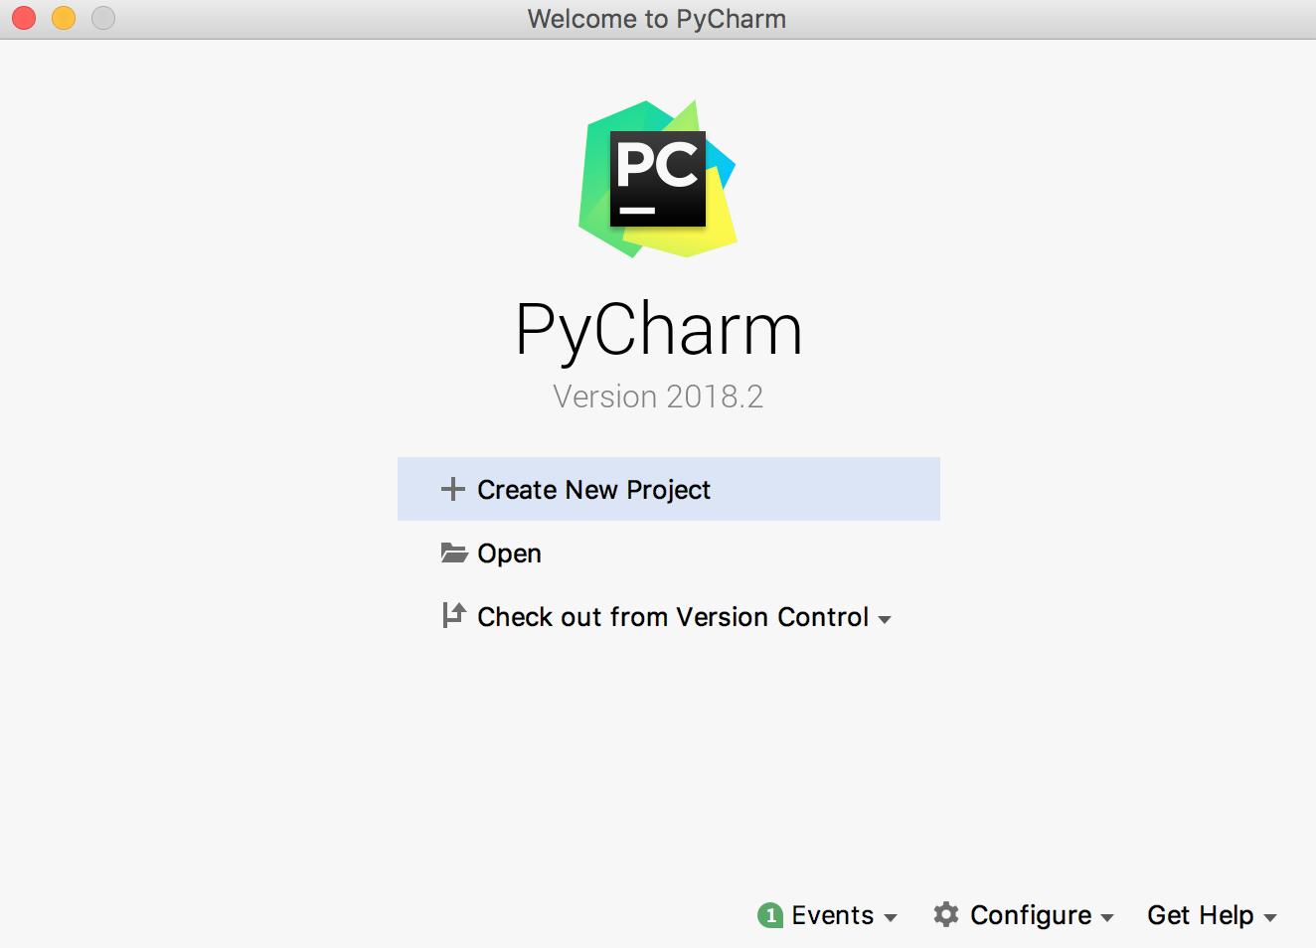
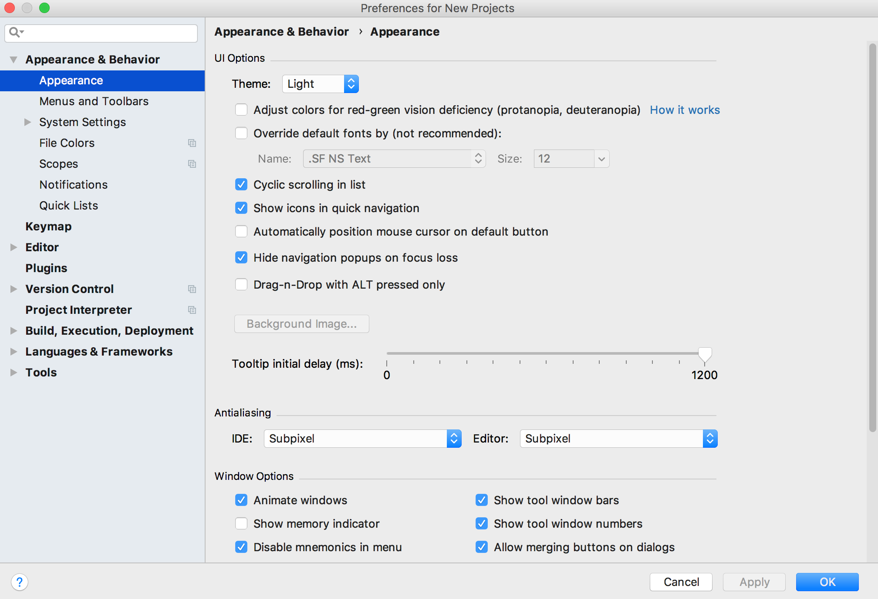
PyCharm 的安装与配置
PyCharm 是一种 Python IDE，它是一个跨平台的开发环境，官方提供 Windows、macOS 和 Linux 版本。目前，PyCharm 被社区认为是最好用的 Python IDE。
从官方网站中下载对应于操作系统的版本，由于也是一个应用程序，直接点击安装即可。
安装完成
设置面板

Slide 18
第3章 Django 项目框架搭建
Django 管理工具创建项目骨架
修改项目的默认配置
初始化项目环境

Slide 19
Django 管理工具创建项目骨架
django-admin：Django 提供的命令行管理工具
startproject，用于创建 Django 项目的子命令，在虚拟环境中执行命令：
django-admin startproject my_bbs
startproject 是 django-admin 的子命令，用于创建项目。这里，使用这个子命令创建了 my_bbs 项目。正常情况下，执行这个命令不会打印任何内容，但是它会在当前目录下生成 一个项目的骨架，也可以称作是项目的容器。
manage.py，用于管理 Django 项目的命令行工具，完成了项目骨架的创建之后，进入到 my_bbs 容器目录中就可以启动内置的服务器运行当前的项目，执行命令：
python manage.py runserver
除了使用 runserver 启动项目之外，还可以使用 shell 命令进入到当前项目的环境中去：
python manage.py shell

Slide 20
Django 管理工具创建项目骨架
settings.py ：Django 项目的配置文件
BASE_DIR
定义的是项目所在的完整路径
SECRET_KEY
加密盐，用于对加密数据做 Hash 处理
DEBUG
调试标记，在开发环境中设置为 true
ALLOWED_HOSTS
用于配置可以访问当前站点的域名
INSTALLED_APPS
当前项目需要加载的 app 包路径列表
MIDDLEWARE
需要加载的中间件列表配置
ROOT_URLCONF
量标记的是当前项目的根 url 配置
TEMPLATES
列表变量，用于项目的模板配置
WSGI_APPLICATION
WSGI 应用程序对象的完整 Python 路径
……

Slide 21
修改项目的默认配置
配置语言环境和时区
把 BBS 项目修改为中文简体：LANGUAGE_CODE = 'zh-Hans'
对时区不敏感： TIME_ZONE = 'Asia/Shanghai'、USE_TZ = False
配置开发数据库
Django 自带的 sqlite3 不适合做应用项目的数据库，所以，这里用 MySQL 替代项目的默认数据库，需要修改 DATABASES 配置。
配置 MySQL：Engine（数据库引擎）、NAME（数据库名称）、USER（数据库用户名）、PASSWORD（数据库名称）、HOST（数据库服务器地址）、PORT（数据库服务器端口号）
是由于 MySQLdb 不支持 Python3，所以 Django 连接 MySQL 就不能再使用 MySQLdb 了，需要安装 mysqlclient。在虚拟环境中执行命令：pip install mysqlclient

Slide 22
初始化项目环境
INSTALLED_APPS 中定义应用的数据库迁移
makemigrations：manage.py 的子命令，生成应用迁移文件
migrate：manage.py 的子命令，用于将应用的模型定义或修改同步到数据库中
django_migrations：记录每一次数据库迁移动作
创建超级用户登录管理后台
createsuperuser：manage.py 的子命令，用于创建超级用户

Slide 23
初始化项目环境
给 BBS 项目创建应用
startapp：manage.py 的子命令，用于创建应用
Python 项目中的 requirements.txt 文件
pip freeze：得到依赖清单
pip install：重建项目环境
将项目装载到 IDE 中

Slide 24
第4章 Django ORM 应用与原理剖析
构建 post 应用需要的数据表
Model 相关的概念与使用方法
Model 的查询操作 API
ORM 实现原理分析

Slide 25
构建 post 应用需要的数据表
post 应用的 Models 定义
post 应用承载这样的几个功能:
用户可以在 BBS 站内发表话题，称作 Topic
可以针对每一个 Topic 发表评论，称作 Comment
可以对每一个 Comment 支持或者反对
BaseModel：抽象 Model 基类，定义通用参数和通用属性,直接继承自 django.db.models.Model
Topic：话题 Model,继承自 BaseModel，从而实现间接继承
Comment：话题评论 Model,继承自 BaseModel，从而实现间接继承
Topic 和 Comment 都实现了 __str__ 方法，且函数的返回值也很类似，都打 印了 id 和标识内容的字段，id 字段是在 Model 定义中没有主动指定主键的情况下，Django 自动加上去的。

Slide 26
构建 post 应用需要的数据表
post 应用完成数据库迁移
编写完成了 post 应用的 Models 定义，为了实现对这些 Models 对象的操作，需要使用 manage.py 提供的数据库迁移工具将 Models 对象映射为数据库中的表。
INSTALLED_APPS：将 post 应用加载到 BBS 项目中，将 post.apps.PostConfig 放在列表中的第一个
执行数据库迁移：
python manage.py makemigrations post：在 post/migrations 包下面生成迁移文件
python manage.py sqlmigrate post 0001：打印迁移文件执 行的 SQL 语句
python manage.py check：检查迁移 SQL 语句中的问题
python manage.py migrate：将 Models 映射为数据库的表
数据表名称：由于在 Topic 和 Comment 中都没有显示的指定表名，所以，应用 Django 的规则，将表名定义为，应用名_小写类名，即 post_topic 和 post_comment

Slide 27
Model 相关的概念与使用方法
Model 的组成部分
Meta 元数据类属性
django.db.models
.Model
Meta 元数据
数据表项 Field
abstract
db_table
indexes
unique_
together
……
基础字段类型
Field 通用字段选项
django.db.models.Field
blank
unique
null
db_index
db_column
IntegerField
AutoField
CharField
TextField
BooleanField
default
primary_key
choices
help_text
……
DateField
DateTimeField
EmailField
SignField
……

Slide 28
Model 相关的概念与使用方法
三种关系字段类型
ForeignKey
OneToOneField
ManyToManyField
Model 的继承模型
抽象基类
多表继承
代理模型

Slide 29
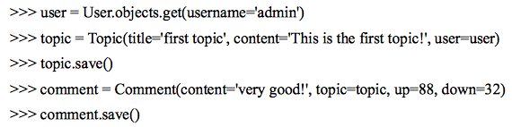
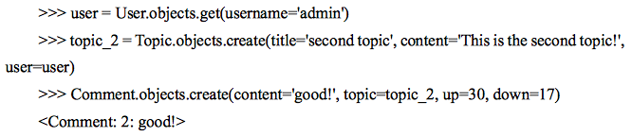
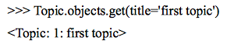
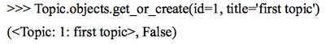
Model 的查询操作 API
创建 Model 实例对象
使用 save 方法创建 Model 实例
使用 create 方法创建 Model 实例
返回单实例的查询方法
使用 get 查询
使用 get_or_create 查询

Slide 30
Model 的查询操作 API
返回 QuerySet 的查询方法
>>> Topic.objects.all() ：使用 all 方法获取所有的数据记录
>>> Topic.objects.reverse() ：使用 reverse 方法获取逆序数据记录
>>> Topic.objects.order_by('-title', 'created_time') ：使用 order_by 方法自定义排序规则
>>> Comment.objects.filter(up__gte=30)：使用 filter 方法过滤数据记录
>>> Comment.objects.exclude(up__lt=29)：使用 exclude 方法反向过滤
>>> Comment.objects.values('id', 'up')：使用 values 方法获取字典结果
>>> Comment.objects.values_list(‘id’, 'up')：使用 values_list 方法获取元组结果
>>> Comment.objects.all()[:2]：对 QuerySet 进行切片
返回 RawQuerySet 的查询方法
>>> Topic.objects.raw('SELECT id FROM post_topic WHERE title = %s', ['first topic'])
>>> Comment.objects.raw('SELECT * FROM post_comment')[0]：RawQuerySet 支持索引和切片

Slide 31
Model 的查询操作 API
返回其他类型的查询方法
>>> Comment.objects.filter(id__gt=1).count()：返回 QuerySet 的对象数量
>>> Comment.objects.filter(id__gt=1).exists()：判断 QuerySet 是否包含对象
>>> Comment.objects.filter(id=1).update(up=90, down=33)：使用 update 方法更新 Model 实例
>>> Topic.objects.filter(id__lte=2).delete()：使用 delete 方法删除 Model 实例
存在关联关系的查询
>>> topic.comment_set.filter(content='very good!')：Model 的反向查询
>>> Comment.objects.filter(topic__title__contains='first')：跨关联关系查询

Slide 32
Model 的查询操作 API
F 和 Q 查询
>>> Comment.objects.filter(up__lte=F('down'))：要查询 up 小于等于 down 的 Comment
>>> Comment.objects.filter(up__gt=F('down') * 2)：查询所有 up 值大于 down 值 2 倍的 Comment 对象
>>> Topic.objects.filter(Q(title__contains='topic'))：查询 title 中包含 topic 的所 有 Topic 对象
聚合和分组查询
>>> Comment.objects.filter(topic=1).aggregate(Sum('up'))：首先得到 id 为 1 的 Topic 的 Comment 对象，之后，计算 up 值的加和
>>> Comment.objects.values('topic_id').annotate(Sum('up')).order_by()：得到每一个 Topic 的所有 Comment 的 up 加和

Slide 33
ORM 实现原理分析
Python 元类
类是用来生成对象的、类也是对象、元类是用来创建类的
type 中定义了创建类的三要素：类名、父类、属性字典
Python 描述符
描述符协议： __get__、__set__、__delete__
为什么要继承自 models.Model
自动添加的自增主键
自动添加的查询管理器
Manager 是怎么实现的

Slide 34
ORM 实现原理分析
一次完整的 ORM 实现过程
Topic.objects.filter(id__lte=2)
由 Query 完成
开始
验证和解析
filter 参数
QuerySet 将返回结果进行 to python 的格式转换
Model 与 Manager 进行挂钩
安装 Manager
获取对应的 Complier
To Python Object
Manager 调用 QuerySet 的 filter 方法
生成 sql 并执行
QuerySet.filter
结束

Slide 35
第5章 Django 管理后台
将 Model 注册到管理后台
使用管理后台操作 Model 对象实例
使用 ModelAdmin 自定义管理后台
管理后台实现原理分析

Slide 36
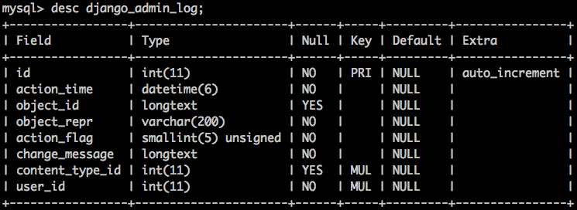
将 Model 注册到管理后台
启用管理后台的准备工作
settings.py 文件中的配置：Admin 同样是 Django 的一个应用，除了要在 INSTALLED_APPS 中加载自身之外，还有依赖应用、中间件
应用数据库迁移：既然是应用，就可能定义了 Model。Admin 应用在数据库迁移过程中只创建了一张 表：django_admin_log，用于记录通过在管理后台中完成的对 Model 的添加、更改和删除操作。
django_admin_log 表结构

Slide 37
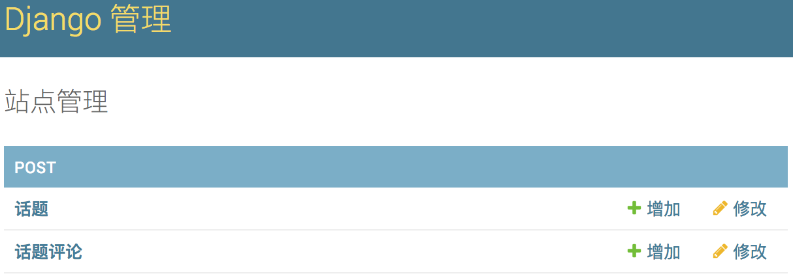
将 Model 注册到管理后台
实现 Model 的注册
需要注册的 Model：Topic、Comment（post 应用中定义的）
admin.py： manage 的 startapp 命令在创建 post 应用的时候会自动的创建 admin.py 文件，想要把自 定义的 Model 注册到管理后台，就需要在这个文件中进行声明
from django.contrib import admin
from post.models import Topic, Comment
admin.site.register([Topic, Comment])
Model 在管理后台中显示的名称：可以通过 Meta 元数据指定
自定义 Model 显示的名称

Slide 38
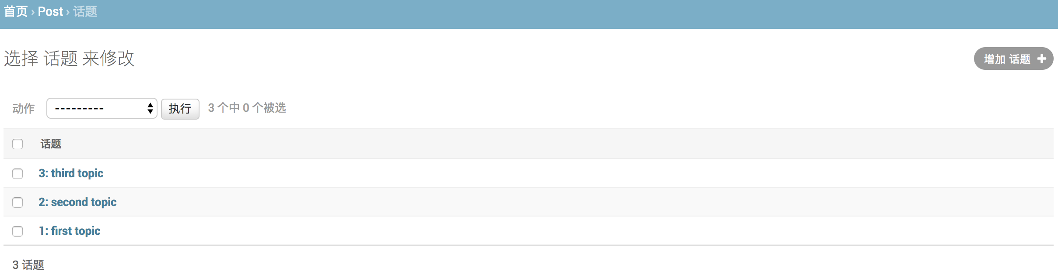
使用管理后台操作 Model 对象实例
管理后台中的基本操作
ChangeList：管理后台中列出的 Model 对象实例的页面
Topic 的 ChangeList 页面
动作工具栏：常被用于对实例对象的批处理操作，目前只有一个动作可以使用： “删除所选的话题”，勾选实例，点击执行，可以将其从数据表中删除。
Model 实例对象列表：这里会展示 Topic 对应数据表的数据记录，数据记录的 名称取自 __str__ 函数的返回值。
Model 实例对象总数：位于实例列表的下方（如图中显示的“3 话题”），Django 会使用 SELECT COUNT(*) 的方式获取记录总数。
增加 Model 实例对象：位于页面的右上角，点击按钮即可跳转到 Model 的添加 页面。

Slide 39
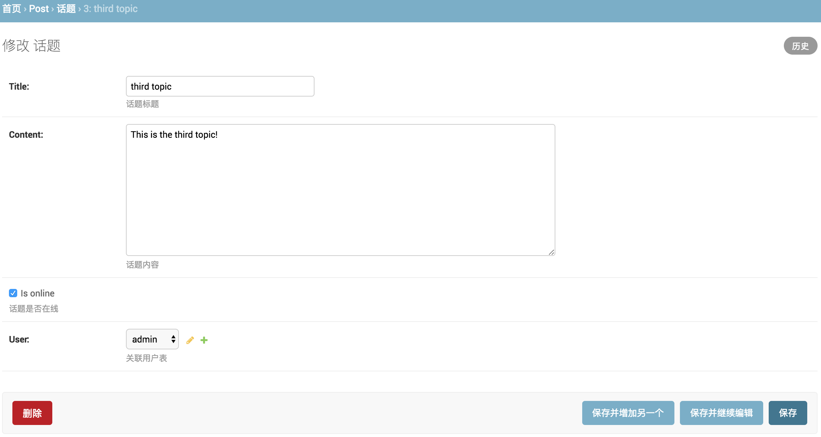
使用管理后台操作 Model 对象实例
管理后台中的基本操作
ChangeForm：可以实现编辑 Model 对象的页面
对于 ChangeForm 页面，需要知道它的一些重要特性：
字段展示的顺序与在 Model 中定义的顺序相同，但是需要注意，主键和不可编辑的字段不会显示。
字段展示的控件由字段类型决定，例如字符类型的 title 用文本框展示、布尔类 型的 is_online 用复选框展示等等。
字段下方的文字提示由字段定义的 help_text 参数指定，例如 title 字段显示的 “话题标题”。
对字段的修改内容如果不合法，页面会给出错误提示。
页面最下方的按钮实现字面意思的功能，对于删除操作需要注意，级联删除的特性可能会导致其他 Model 对象实例被删除。
右上角的历史按钮可以查看从当前管理页面操作当前实例对象的记录。
Topic 的 ChangeForm 页面

Slide 40
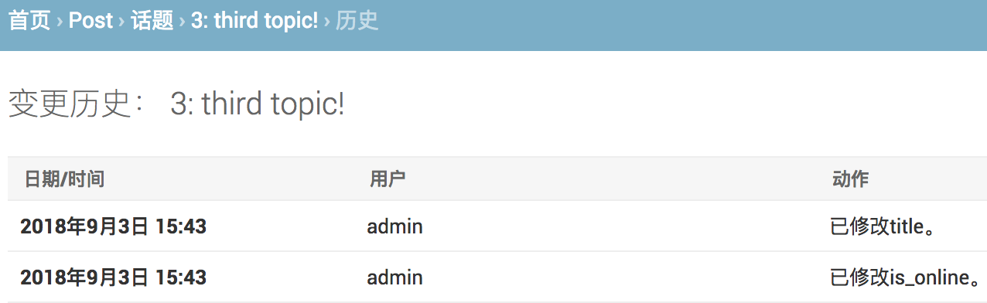
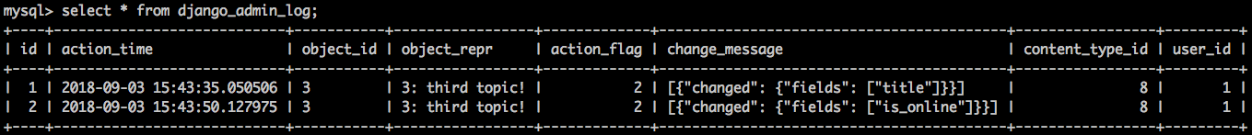
使用管理后台操作 Model 对象实例
管理后台操作历史
管理后台展示变更历史：在ChangeForm 页面，点击页面右上角的“历史” 按钮进入到变更历史页
Model 实例对象变更历史
django_admin_log：记录管理后台操作历史的 log 表
django_admin_log 表中记录的实例变更历史

Slide 41
使用 ModelAdmin 自定义管理后台
注册 Model 到 Admin 的两种方式
register 方法
register 装饰器
ModelAdmin 的常用属性
利用 actions 丰富动作工具栏
利用 ordering 重新定义 Model 实例的顺序
利用 fieldsets 将 ChangeForm 中的字段分组显示
利用 list_display 修改 ChangeList 的显示列
分页相关的属性
利用 readonly_fields 将部分字段设置为只读
利用 search_fields 给 ChangeList 添加搜索框
利用 get_queryset 限制返回的数据记录
利用 raw_id_fields 降低数据库检索开销
利用 list_filter 给 ChangeList 添加过滤器
利用 fields 自定义显示 Model 的字段
利用 save_model 定制实例对象的保存操作

Slide 42
管理后台实现原理分析
Python 装饰器
装饰器本质上是一个函数或类，它的返回值也是一个函数或类。
简单装饰器
带参数的装饰器
contenttypes 应用分析
ContentType 可以动态的访问 Model 对象
Django 内置应用，记录项目中所有 app 和 model 的对应关系，并记录于 ContentType 中
model_class 方法
用于获取当前 ContentType 实例所对应的 Model 对 象
get_object_for_this_type
通过传递关键字参数可以获取到 Model 实例对象
get_all_objects_for_this_type
根据提供的关键字参数返回 QuerySet
get_for_id
通过 id 获取 ContentType 实例对象
get_for_model
根据传递的Model或Model实例获取对应的ContentType实例对象

Slide 43
第6章 视图
视图初探
视图的高级特性和快捷方法
基于类的通用视图
视图工作原理分析

Slide 44
视图初探
定义第一个视图
每一个视图都会接收一个请求，对请求进行自定义处理，最后返回一个响应，这就已经包含了一个视图的完整定义了。
views.py：创建 post 应用时，由 Django 自动创建，同时 Django 也建议视图定义在这个文件中，一个最简单的视图：
from django.http import HttpResponse
def hello_django_bbs(request):
html = "<h1>Hello Django BBS</h1>"
return HttpResponse(html)
这段代码非常简单，只有四句话，但是已经包含了一个视图的完整功能了。解释如下：
引入 HttpResponse，作为视图的返回类型
视图函数声明，当前的函数名是 hello_django_bbs，它仅仅描述自身的用途
函数内部定义业务处理逻辑，这里简单的定义了视图的响应内容
视图最后返回一个 HttpResponse 对象，标识一次 Web 请求的结束

Slide 45
视图初探
视图的请求与响应对象
HttpRequest：每当请求到来的时候，Django 就 会创建一个携带有请求元数据的 HttpRequest 对象，传递给视图函数的第一个参数。HttpRequest 定义了很多属性和方法：
method
标识请求所使用的 HTTP 方法
scheme
标识请求的协议类型:http(s)
path
当前请求页面的路径
GET
包含 GET 请求中的所有参数
POST
POST 请求中提交的表单数据
……
HttpResponse：在视图中创建并作为返回对象（主动返回）, HttpResponse 同样定义了很多属性和方法：
status_code
标识一次请求的状态
content
存储响应内容的二进制字符串
write 方法
这个方法将 HttpResponse 视为类文件对象，可以向其中添加响应数据
……

Slide 46
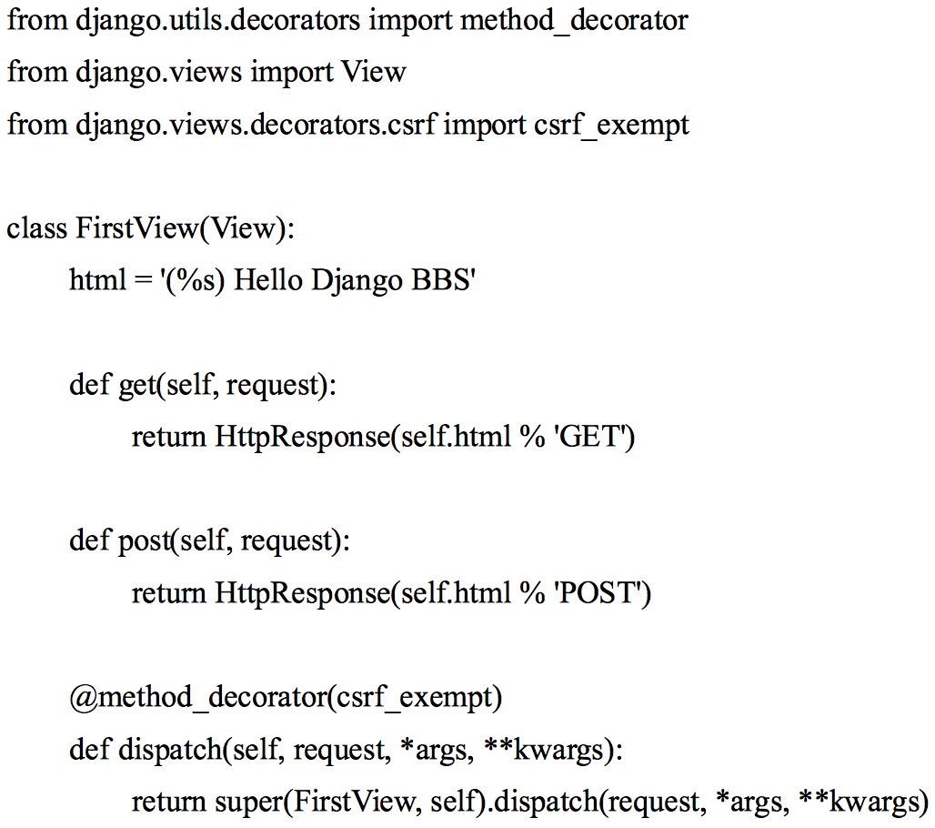
视图初探
基于类的视图
视图可以是函数，也可以是类，类视图同样能够实现视图的功能。类视图最大的特点是可以利用不同的实例方法响应不同的 HTTP 请求方法（GET、POST），且可以利用面向对象的技术将代码分解为可重用的组件。
FirstView 继承自 View，它是所有基于类的视图的基类。其中定义了 get 和 post 方法，映射到 GET 和 POST 请求类型。
FirstView 重写了父类的 dispatch 方法，dispatch 根据 HTTP 类型实现请求分发， 例如，如果是 GET 请求，则分发给 get 方法。如果 View 中没有实现对应请求类型的方法，则会返回 HttpResponseNotAllowed。
一个简单的类视图定义

Slide 47
视图初探
动态路由
动态路由即 URL 不是固定的，URL 中包含了传递给视图的参数变量。
转换器三要素：
regex：字符串类型的类属性，根据属性名可以猜测，这是一个正则表达式，用于匹配 URL 对应位置的参数值
to_python：参数 value 是从 URL 中匹配到的参数值，通过强转成对应的类型传递给视图函数
to_url：将一个 Python 类型的对象转换为字符串，to_python 的反向操作
默认参数：视图也是普通的 Python 函数，参数当然也就可以有默认值
re_path：使用 re_path 的理由是 path 方法和转换器都不能满足需求

Slide 48
视图初探
给 post 应用添加视图
视图中的代码应该尽量简洁，复杂的业务逻辑不应该出现在视图中，所以，通常会把逻辑或者 service 部分单独放到一个文件中，例如：post_service.py。
Topic 列表视图
Topic 实例对象信息视图
给 Topic 实例对象添加评论的视图

Slide 49
视图的高级特性和快捷方法
URL 的反向解析
reverse 方法：通过 URL 模式的名字或可调用的视图对象，得到视图 URL
命名空间：应用命名空间、实例命名空间
视图重定向
redirect 方法：实现 302（临时）或 301（永久）重定向
常用的快捷方法
render 方法：将给定的模板和上下文字典组合，渲染返回 HttpResponse 对象
render_to_response 方法：类似于 render
get_object_or_404、 get_list_or_404：获取响应或者返回 404

Slide 50
基于类的通用视图
随着应用越来越多，重复性的业务逻辑也会越来越多，逐渐的会使开发过程变得枯燥乏味。Django 意识到了这个问题，它将常用的功能抽象出来，给开发者提供了基于类的通用视图。
TemplateView
TemplateView 用于渲染模板，Django 中基于类的视图都应该继承自 View，TemplateView 也不例外，当视图中没有复 杂的业务逻辑，例如系统的引导页面、欢迎页面，使用 TemplateView 是非常简单方便的。其定义如下（位于 django/views/generic/base.py 文件中）：
class TemplateView(TemplateResponseMixin, ContextMixin, View)
除了基本的 View 之外，TemplateView 还继承了两个 Mixin：
ContextMixin：这个类中定义了一个方法：get_context_data，它返回一个字典对象，用于渲染模板上下文。通常，在使用 TemplateView 时都会重写这个方法，给模板提供上下文数据。
TemplateResponseMixin：这个类中定义了两个重要的属性：template_name 和 render_to_response 方法。其中，template_name 用于指定模板路径，它是必须要提供的；render_to_response 方法根据模板路径和上下文数据（context）返回 TemplateResponse。

Slide 51
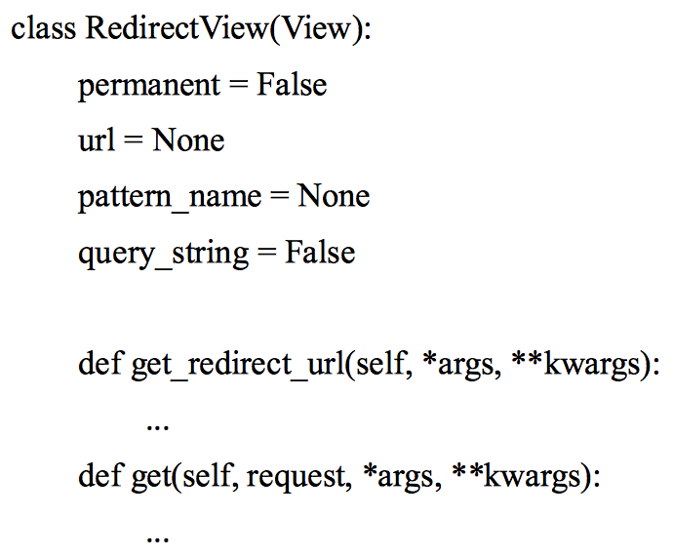
基于类的通用视图
RedirectView
页面重定向在 Web 开发中也是很常见的行为，所以，Django 为重定向功能的实现提供了通用类视图 RedirectView。它定义于 django/views/generic/base.py 文件中，看一看它的定义：
RedirectView 中定义了四个类属性和两个方法：
permanent：标识是否使用永久重定向，默认是 False，所以，默认情况下实现的是临时重定向，即 302 响应
url：重定向的地址
pattern_name：重定向目标 URL 模式的名称（即 path 中的 name 参数）
query_string：是否将查询字符串拼接到新地址中，默认为 False，将丢弃原地址中的查询字符串
RedirectView 的定义

Slide 52
视图工作原理分析
解决一键多值问题的 QueryDict
MultiValueDict：dict 的子类，用来处理多个值对应相同的键的场景
QueryDict：继承自 MultiValueDict
类视图基类 View
http_method_not_allowed 方法：返回 405，标识当前的请求类型不被支持
dispatch 方法：根据 HTTP 请求类型调用 View 的同名函数，实现请求分发
as_view：创建 View 类实例，调用 dispatch 方法根据请求类型分发处理函数

Slide 53
第7章 Django 模板系统
模板系统基础
模板系统语法
模板系统工作原理分析

Slide 54
模板系统基础
模板系统初使用
Template 对象：使用字符串填充模板代码，可能会抛出 TemplateSyntaxError 异常
Context 对象：传递字典对象用于模板的渲染（变量替换）
模板后端的默认配置
TEMPLATES：位于 settings.py 文件中，列表类型，每一个元素都是一个字典对象，每个字典对象代表了配置的模板后端。字典中的 key 代表的含义如下：
BACKEND：指定了要使用的模板引擎类带点的 Python 路径，Django 默认使用的是 django.template.backends.django.DjangoTemplates
DIRS：一个目录列表，指定模板文件的存放路径。模板引擎将按照列表中定义的顺序查找模板文件
APP_DIRS：一个布尔值，如果为 True 时，模板引擎会在已安装应用的 templates 子目录中查找模板
OPTIONS：指定额外的选项，不同的模板引擎有着不同的可选额外参数

Slide 55
模板系统语法
模板变量与替换规则
字典查询：{{a.b}} 查询 a['b']
属性查询：{{a.b}} 查询 a.b
方法调用：{{a.b}} 查询 a.b()
数字索引查询：{{a.1}} 查询 a[1]
模板标签
判断执行逻辑的 if 标签：与 endif 成对出现，与 Python 中的 if、elif 类似
迭代序列元素的 for 标签：对列表或元组进行迭代，与 Python 中的 for 语法类似
获取视图访问地址的 url 标签：与 reverse 函数类似，避免在模板中对访问地址进行硬编码
用于多行注释的 comment 标签

Slide 56
模板系统语法
过滤器
过滤器用于在显示变量之前对变量的值进行调整，它们在模板中非常常见，使用管道符 号（“|”）指定。有些过滤器可以接受参数，如果参数中带有空格，需要用引号括起来。过滤器的特色是可以通过组合多个过滤器实现链式调用。
获取变量长度的 length 过滤器
转换字符大小写的过滤器：lower、upper
获取首个或末尾元素的过滤器：first、last
truncatewords 过滤器截取指定个数的词

Slide 57
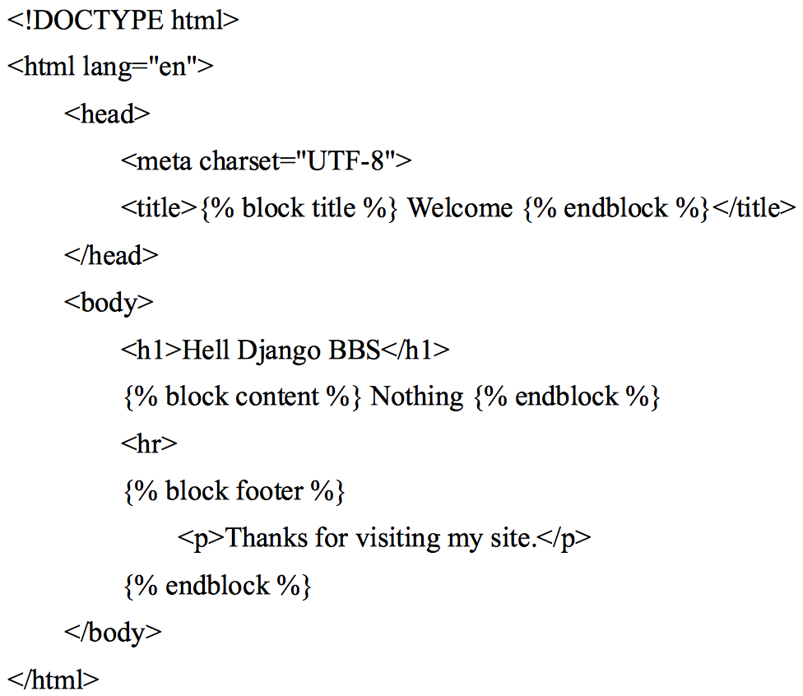
模板系统语法
模板继承
一些高级语言都会有继承的功能，将通用的功能或属性写在父类（或基类）里面，子类继承自父类，自动拥有父类的所有属性和方法。同时，还可以通过重写父类中的属性和方法实现定制。这样的继承特性，通过抽象共性，减少了大量的重复代码。
Django 模板系统同样支持继承，这是一个非常有用的功能，在实际的项目开发中模板继承也是非常常见的。
这个父模板文件中使用了 {% block %} 标签，也就是可以被子模板覆盖的 block。另外：
block 标签成对出现，需要 {% endblock %} 标记结束
需要给 block 标签起个名字，子模板中具有同样名称的 block 块完成对父模板的替换
子模板可以不需要定义父模板中的所有 block，此时，子模板将原样使用父模板中的内容
子模板需要使用 {% extends %} 标签继承父模板，且必须是模板中的第一个标签，通常继承声明会放在文件的第一行
一个简单的父模板文件

Slide 58
模板系统工作原理分析
模板文件实现加载的过程
_engine_list方法获取模板后端：根据配置获取模板后端实例
DjangoTemplates 加载模板文件：get_template 方法
模板渲染机制实现分析
render 方法：实现对模板的渲染，包括了变量替换、过滤器执行等等。最终，render 方法的返回就可以传递给 HttpResponse 作为视图的响应了。

Slide 59
第8章 Django 表单系统
认识表单
使用表单系统实现表单
表单系统的工作原理

Slide 60
认识表单
一个简单的表单
在 Web 站点中与后端服务进行交互，通常使用表单提交的方式。表单提交数据到达后端，首先要对数据做校验，对于不合法的数据需要拒绝并提示给前端，通过校验之后才能执行服务返回响应。这就是常见的表单创建与处理流程。如果不使用 Django 的表单系统，实现步骤可以大致总结为：
创建模板文件用于提交表单数据
显示表单与对表单数据处理的业务逻辑
但是实现这样的表单，需要假设用户熟悉这个功能，不会输入错误。但是，实际情况是，用户可能没输入查询词就点击搜索按钮，导致搜索结果出错。同时，也没有告知用户问题出在了哪里。所以，这就暴露出当前对表单的处理存在这样的一些问题：
表单页面没有错误提示
视图中缺少校验逻辑，即对用户的输入没有做校验，例如：是否为空、数据格式是否正确、类型是否满足条件等等
所以，自己实现一个可用的表单，需要
创建表单模板，模板中包含需要提交给后端处理的数据以及对错误提示信息的显示
处理提交表单的视图，视图中包含对表单数据的校验和业务处理逻辑，当表单数据不合法时，还需要给前端提示

Slide 61
使用表单系统实现表单
使用 Form 对象定义表单
实现对所有字段的验证：Form 对象实例的 is_valid 方法
根据字段定义生成 HTML
常用的表单字段类型
表单字段类型的基类 Field 常见的属性字段
required
widget
label
initial
help_text
……
常用的表单字段类型
CharField
IntegerField
BooleanField
ChoiceField
EmailField
……
自定义表单字段类型：实现 clean 方法
自定义表单的验证规则：以 clean_ 开头、字段名结尾的方法
基于 Model 定制的表单

Slide 62
表单系统的工作原理
表单对象的创建过程
Form：所有的表单对象都继承自 Form
表单对象校验的实现过程
is_valid 方法：定义于 BaseForm 中，校验过程的实现就是 is_valid 方法的实现
表单对象生成 HTML 的实现过程
__str__ 方法：print 打印对象实例，会调用 __str__ 方法，其中调用了 as_table 方法
ModelForm 翻译 Model 的实现过程

Slide 63
第9章 用户认证系统
用户与身份验证
权限管理
用户认证系统的应用

Slide 64
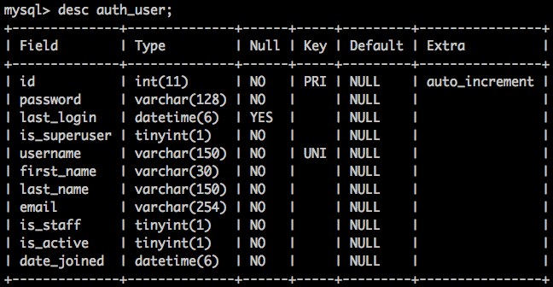
用户与身份验证
用户与用户组
用户认证系统中定义了三个 Model 用来标识用户与用户关系，分别是 User（用户）、AnonymousUser（匿名用户）和 Group（用户组）。
username：用户名，具有唯一性限制，最大长度为 150 个字符，只可以包含字母、数字、@、.、+、-、_ 这些字符
password：密码，Django 并不会存储原始密码，存储的实际是原始密码经过哈希处 理之后的值
is_active：布尔值，标识当前用户是否处于激活状态，默认值是 True
is_staff：布尔值，标识用户是否可以访问管理后台。默认为 False，即不可以
is_superuser：布尔值，标识是否是超级用户，代表用户拥有所有的权限。同样，默 认值是 False
User 对应的数据表 auth_user
除了基础属性之外，User 中还定义了与 Group 和 Permission（权限）之间的关联关系：
groups = models.ManyToManyField(Group, ...) user_permissions = models.ManyToManyField(Permission, ...)

Slide 65
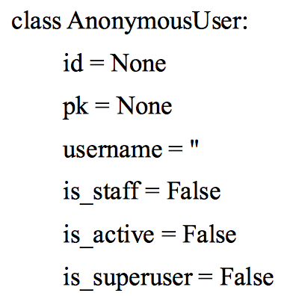
用户与身份验证
用户与用户组
AnonymousUser 是实现了 User 接口的类，它在业务代码中很少被直接使用到。最常见 的用法是对视图的请求，对于未登录用户，request 的 user 属性即指向 AnonymousUser。
AnonymousUser 定义了 User 的主要属性，且都设置为“不可用”状态。另外，对于 set_password、check_password、delete、save 方法，都直接抛出了 NotImplementedError 异常，并没有对应的实现。
AnonymousUser 定义

Slide 66
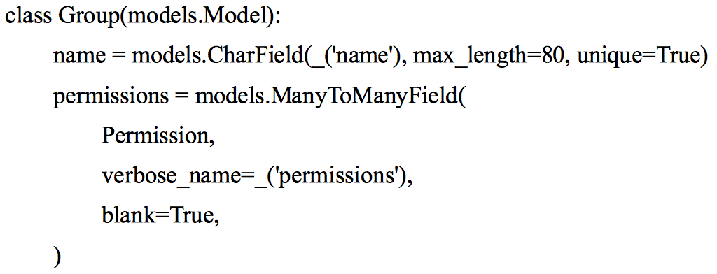
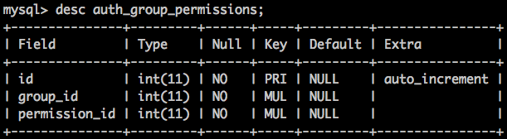
用户与身份验证
用户与用户组
Group 标识的是 User 的集合，属于同一个用户组的所有用户具有“一些”相同的属性。
Group 只定义了一个基础属性字段：name，用于标识组名。name 被限制为最长 80 个字符，要求唯一性，但是对于字符内容并没有做要求。
Group Model 定义
Group 还定义了与 Permission 之间的关联关系， 所以， 它还会有一张关联表： auth_group_permissions
用户组的概念主要有两个作用：
将一类用户加入到一个用户组中，方便对这一类用户的统一操作。例如：发送邮件可以指定用户组而不需要逐个添加用户
加入到某一个用户组的用户自动获得当前用户组所拥有的权限
auth_group_permissions 表结构

Slide 67
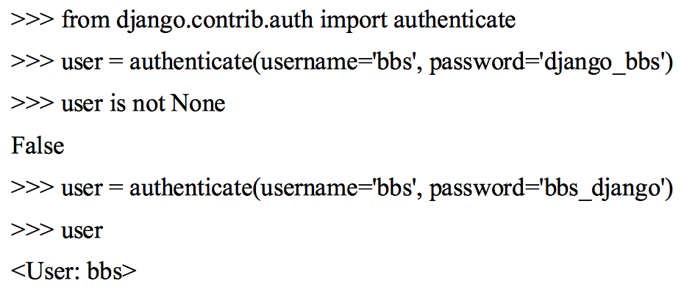
用户与身份验证
用户与用户组
根据给定的条件或属性尝试获取用户对象的行为被称为用户认证。这也是非常常见的功能，为此，Django 提供了 authenticate 方法用于对用户身份进行认证。可以在 Shell 环境中简单使用这个方法：
在 Shell 中使用 authenticate 方法验证用户身份
authenticate 通常接受 username 与 password 作为参数，如果通过认证，则会返回 User 对象，否则，返回 None。

Slide 68
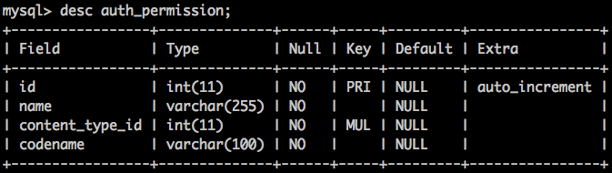
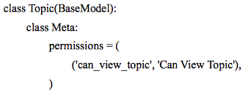
权限管理
权限管理
定义权限的数据表：Django 利用 Permission 表定义权限
Permission 表的定义非常简单，只有三个属性：
name：权限显示的名称，最多允许 255 个字符
content_type：关联 ContentType（记录 app 与 model 的信息）
codename：权限的名称编码，最多允许 100 个字符
Permission 对应的数据表 auth_permission
给 Model 添加自定义的权限：Django 也允许在定义 Model 时指定自定义的权限，只需要在 Model 的 Meta 中声明即 可。
permissions 元选项中定义一个二元组，这个二元组的第一个元素指定了权限 的 codename，第二个元素指定了权限的 name。
注意：想要让自定义的权限生效，需要再次执行 migrate 操作，将修改同步到数据库中
给 Topic 添加一个查看的权限

Slide 69
权限管理
权限管理
权限的授予：添加、删除以及清空权限
权限的授予对象可以是用户，也可以是用户组。如果是用户组，则对组中的所有用户生效。用户与用户组权限授予的方式：
用户（利用 User 对象的 user_permissions 实现）：
user_permissions.set([…])：将当前用户的权限设置为指定的值
user_permissions.add(…)：在当前用户拥有权限的基础上增加权限
user_permissions.remove(…)：删除权限，它同样可以接受多个值
user_permissions.clear()：清空用户权限
用户组（利用 Group 对象的 permissions 实现）：
permissions.set([…])：将当前用户组的权限设置为指定的值
权限获取与校验的实现过程：
User 实例的 get_all_permissions 方法用于获取用户的权限；
has_perm(s) 方法用于校验用户是否拥有对应权限

Slide 70
用户认证系统的应用
自定义认证后端
ModelBackend：Django 指定了一个认证后端，自定义认证后端即实现了 get_user 和 authenticate 方法的 Python 类
在模板中校验用户身份和权限
RequestContext：模板中传递的上下文，可以在模板中使用 user 和 perms 变量
身份验证视图
使用装饰器限制对视图的访问
@login_required：验证用户是否登录，只有登录的用户才可以访问视图
@permission_required：校验用户是否具有特定的权限，只有校验通过的用户才可以访问视图

Slide 71
第10章 Django 路由系统
路由系统基础
路由系统工作原理

Slide 72
路由系统基础
认识 URLconf
URLconf：是一套模式，定义了 URL 与视图函数之间的映射表，实现了将不同的 URL 分发给不同的视图处理函数
URL 模式定义相关的函数
path 函数：用于定义 URL 模式
re_path 函数：同样用于定义 URL 模式，但是定义的是正则表达式路由
include 函数：将 URLconf 的完整 Python 路径引入到另一个 URLconf 中
register_converter 函数：用于注册 path 函数中 route 参数用到的转换器
路由参数传递
无参数传递
URL 模式
参数绑定
请求传参
动态路由
参数捕获
自定义错误页面
修改系统配置
定义错误页面模板文件
定义错误处理视图
配置 handler

Slide 73
路由系统工作原理
偏函数
partial：在函数调用之前，预先固定参数，降低函数调用的难度
实现路由分发的 include 函数
path 函数的工作原理
_path 函数：path 和 re_path 都指向了 _path 函数，只是给定了不同的 Pattern 参数。所以，它们的工作原理基本是一致的
HTTP 请求查找视图的实现过程
_get_response：HTTP 请求到来之后，会交给 BaseHandler 的 get_response 方法处理。get_response 中对 HTTP 请求的处理又会调用到 _get_response 方法，也就是在这里实现了视图函数的匹配过程

Slide 74
第11章 Django 中间件
中间件基础
Django 内置的中间件
中间件的工作原理

Slide 75
中间件基础
中间件简介
什么是中间件：中间件用于在视图函数执行之前和执行之后做一些预处理和后处理操作，功能类似于装饰器。它的表现形式是一个 Python 类，类中定义了固定名称的方法，即钩子函数。Django 框架会对每一个 HTTP 请求在特定的时机执行这些钩子函数。
中间件包含5个（不一定是每个中间件都有）钩子函数：
process_request
process_view
process_exception
process_template
_response
process_response
中间件的钩子函数
process_request：请求预处理函数，接受 HttpRequest 对象实例
process_view：视图预处理函数，在确定了当前请求对应的视图函数之后被调用
process_exception：异常后处理函数，当视图函数抛出了未捕获的异常时被调用
process_template_response：TemplateResponse 或响应实例有 render 方法的后处理函数。在视图函数执行之后被调用
process_response：响应后处理函数，Django 执行了视图函数并生成响应之后被调用

Slide 76
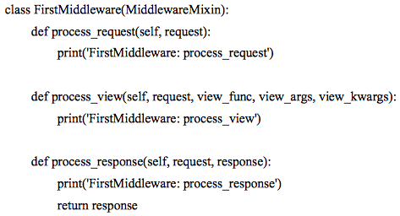
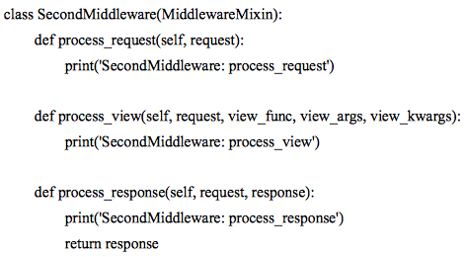
中间件基础
自定义中间件
自定义中间件是很简单的，最直接的方法是继承自 django.utils.deprecation.MiddlewareMixin，并选择实现适合的钩子函数。需要注意，Django 要求中间件必须要至少包含一个钩子函数，但即使是没有实现任何一个函数， 尝试加载这个类也并不会报错，只是没有意义。通常会将中间件定义在 middleware.py 文件中，但也不是强制要求。
自定义中间件 FirstMiddleware
自定义中间件 SecondMiddleware
需要知道：
实现三个钩子函数：process_request、process_view 和 process_response。其 中，让前两个函数返回 None，以保证会执行视图函数。
中间件在 MIDDLEWARE 列表中定义的顺序会影响它们的执行顺序

Slide 77
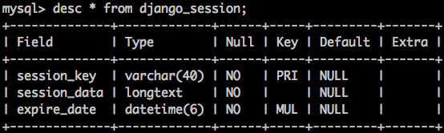
Django 内置的中间件
会话中间件 SessionMiddleware
会话是为了解决 HTTP 协议无状态的问题，不用每次打开 Web 站点都需要重新登录。Django 使用 Cookie 来保持会话，默认情况下，会话信息保存到数据库中。这就是会话中间件 SessionMiddleware 实现的功能。
SessionMiddleware 定义于 django.contrib.sessions 应用：定义了 django_session 表用于记录会话
django_session 中定义了三个字段，字段含义分别是：
session_key：主键，所以是惟一的，记录的值是放置在 Cookie 中的会话 id
session_data：存放序列化之后的会话数据字符串
expire_date：过期时间，标识会话状态是否失效
django_session 表结构
SESSION_ENGINE 变量：可以在项目的配置文件（settings.py）中指定 SESSION_ENGINE 变量，默认情况下，它并没有被显示的指定。此时，Django 则会使用框架内的定义。这个变量指定了存储会话数据的模块，命名为 SessionStore。默认的配置指定使用数据库去保存会话数据。
SessionMiddleware 的实现原理：
process_request：函数最核心的实现就是给 HttpRequest 实例添加了 session 属性
process_response：主要完成两个工作，保存会话数据和给浏览器设置 Cookie

Slide 78
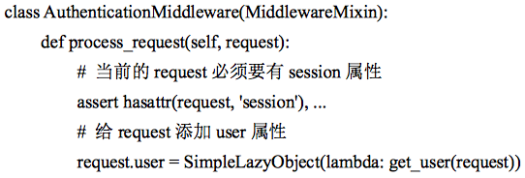
Django 内置的中间件
身份认证中间件 AuthenticationMiddleware
依赖关系：AuthenticationMiddleware 相比 SessionMiddleware 要简单许多，且它们之间存在着依赖关系。 AuthenticationMiddleware 依赖于 SessionMiddleware 中间件。
AuthenticationMiddleware 只定义了 process_request 函数，负责给 HttpRequest 对象添加 user 属性
添加 user 属性之前，它会断言当前的 HttpRequest 有 session 属性，这也是 SessionMiddleware 必须在“前面”定义的原因
AuthenticationMiddleware 实现源码
注意：settings.py 文件中的 MIDDLEWARE 变量不仅定义了系统中装载的中间件，而且还指示了中间件执行的顺序。所以，对于存在依赖关系的中间件，位置不能随意调动。

Slide 79
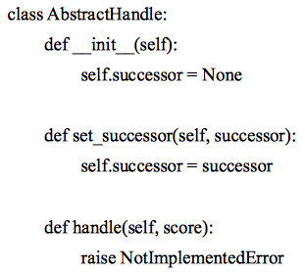
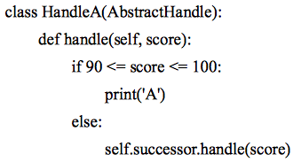
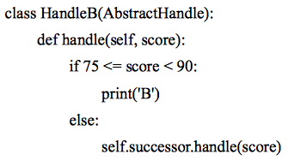
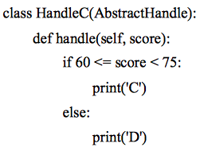
中间件的工作原理
责任链设计模式
责任链模式是一种对象的行为模式。多个对象组成处理链条，每一个对象都保持对下一个对象的引用。请求在这个链条上传递，直到符合要求被链上的某一个对象处理。由于发出请求的客户端并不需要知道是链上的哪一个对象处理了它，所以，系统可以在不通知客户端的情况下重新组织，变更对象之间的职责关系。
有这样一个需求：根据分数（score）进行评级，比如：90 分到 100 分之间的是 A、75 分到 90 分之间的是 B 等等。此时，就可以实现一些处理对象，将它们组成链，score 在遇到合适的条件时返回处理结果。
set_successor 方法用来设定下一个处理对象的引用，以此来形成链条。handle 方法是处理逻辑的具体实现。
定义处理对象（HandleA、HandleB、HandleC），它们都需要继承自 AbstractHandle，并实现 handle 方法
处理链条即为： HandleA -> HandleB -> HandleC
抽象类，构造处理链条的入口与处理方法的定义

Slide 80
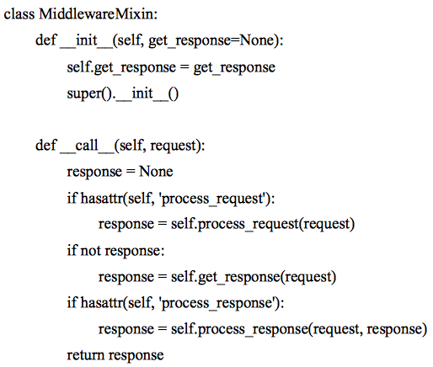
中间件的工作原理
中间件基类 MiddlewareMixin
初始化方法接受一个可选的参数 get_response，作为当前对象的一个属性。__call__ 是 Python 的魔术方法，当类对象实现了这个方法，它就可以像函数一样被调用。所以，继承自 MiddlewareMixin 的中间件可以通过传递 request 参数调用。
MiddlewareMixin 的核心实现就是 __call__ 方法，它定义了钩子函数的调用规则：
如果定义了 process_request，则会调用，并将返回赋值给 response
如果 process_request 没有返回，调用初始化时传递进来的 get_response，并将返回赋值给 response
如果定义了 process_response，调用它，并获取返回
对于一个中间件来说，process_request 与 process_response 方法之间执行的是其他的中间件和视图函数。所以，可以知道，__call__ 方法中的 get_response 实现了这一过程。
MiddlewareMixin 实现源码

Slide 81
中间件的工作原理
中间件的装载与执行
中间件的装载过程：发生在初始化 WSGIHandler 实例的过程中
中间件的执行过程：请求到来之后，BaseHandler 的 get_response 会被调用，中间件链就会对请求进行处理

Slide 82
第12章 Django 信号机制
信号的概念与应用
信号的工作原理

Slide 83
信号的概念与应用
信号的基础概念
Django 中的信号用于在框架执行操作时解耦。它的基本思想就是当系统中的某个状态发生改变时，通过信号通知其他对这个状态感兴趣的系统去更新状态。
信号包含三要素：
发送者：信号的发出方，即谁发送了信号
信号：发送的信号本身
接收者：信号的接收者，即信号是发给谁的
信号接收者其实就是一个简单的回调函数，将这个函数注册到信号上，当特定的事件发生时，发送者发送信号，回调函数被执行。
需要注意，这里回调函数的执行是同步的，所以，需要异步执行的耗时任务不能作为信号的接收者。

Slide 84
信号的概念与应用
信号的基础概念
信号的应用场景：事件发生或完成的通知、事件发生之后的清理或初始化
内置的信号：所有的信号都是 Signal 的实例，Signal 中除初始化函数外定义了4个操作信号的重要方法。下面，依次对它们进行介绍：
初始化函数：def __init__(self, providing_args=None, use_caching=False)
providing_args：可选的列表类型，其中每一个元素都是字符串，标识信号提供给接收者的参数
use_caching：默认值是 False，如果设置为 True，则缓存会被设置为弱引用
将回调函数注册到信号上：def connect(self, receiver, sender=None, weak=True, dispatch_uid=None)
receiver：必须要指定的回调函数，信号发送后，就会执行到这个函数
sender：信号的发送者，可以不提供
weak：默认值是 True，代表以弱引用的方式存储信号处理器
dispatch_uid：用于指定 receiver 的唯一标识符，以防止信号多次发送的情况
发送信号：def send(self, sender, **named)
sender：标识信号的发送者，大多数情况下它是一个类对象
**named：用来指定任意数量的关键字参数，这些参数将会传递给 receiver
断开信号：def disconnect(self, receiver=None, sender=None, dispatch_uid=None)
receiver：标识需要断开已注册的信号接收者， 如果使用了 dispatch_uid 去标识 receiver，这个参数可以是 None
sender：已注册的信号发送者
dispatch_uid：receiver 的唯一标识符

Slide 85
信号的概念与应用
信号的基础概念
内置的信号：Django 内置了很多信号，且它们可以按照发送者分为很多类。
Model 相关的信号
django.db.models.signals.pre_init 与 django.db.models.signals.post_init：实例化模型之前与之后发送的信号，即在 __init__ 方法执行的前后
django.db.models.signals.pre_save 与 django.db.models.signals.post_save：模型实例保存（执行 save 方法）前后发送的信号
django.db.models.signals.pre_delete 与 django.db.models.signals.post_delete：模型实例或 QuerySet 的 delete 方法执行前后发送的信号
django.db.models.signals.m2m_changed：模型实例中的 ManyToManyField（多对多）字段被修改（add，remove，clear）的前后发送的信号
HTTP 请求处理相关的信号
django.core.signals.request_started 与 django.core.signals.request_finished：建立和关闭 HTTP 请求时发送的信号
django.core.signals.got_request_exception：在处理 HTTP 请求的过程中出现异常，将会发送此信号
数据库迁移时发送的信号
django.db.models.signals.pre_migrate：在执行 migrate 命令前触发
django.db.models.signals.post_migrate：在执行 migrate 命令后触发

Slide 86
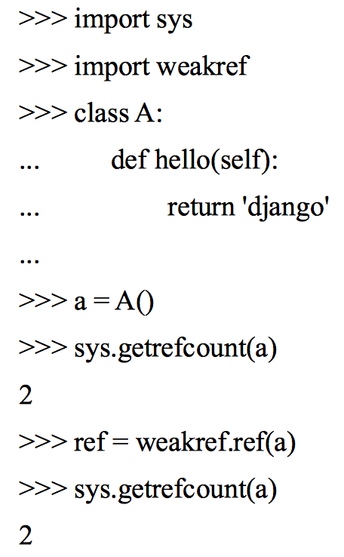
信号的工作原理
观察者设计模式
观察者模式也叫做发布订阅模式，它定义了对象之间一对多的依赖关系。当一个对象的状态发生改变时，所有依赖于它的对象都获取到通知并发生相应的变化。
观察者模式的核心是目标（subject）和观察者（observer），一个目标可以有多个观察者与之关联。目标的状态发生改变，所有的观察者都会收到通知。考虑这样一种场景：用户 A 发布了一个话题，那么关注了用户 A 的其他用户都需要被通知到，并对应的作出响应。同时，其他用户也可以取消对用户 A 的关注。
Python 中的弱引用
weakref：为了避免循环引用的问题，当对一个对象创建了弱引用时，对象的引用计数不会增加
weakref 的 ref 方法用于创建弱引用对象，它会返回引用指向的对象：
weakref.ref(object[, callback])
object 即为被引用的对象
callback 是一个可选的回调函数。当被引用的对象删除时，回调函数就会被调用。
通过 weakref.ref 创建的弱引用，在使用时需要使用 () 去获取 object：
>>> ref().hello()
'django'

Slide 87
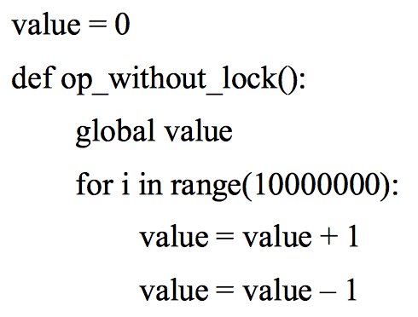
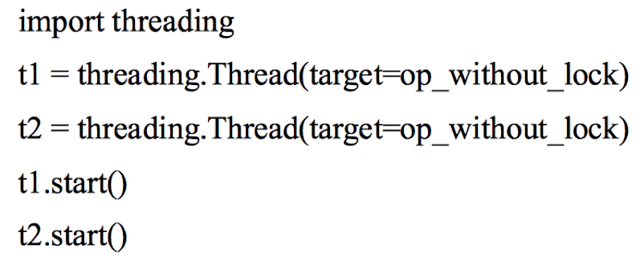
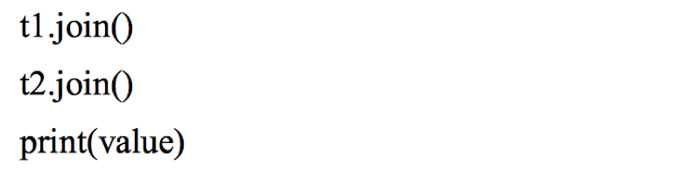
信号的工作原理
Python 线程同步机制
所谓线程同步即使用锁来避免多线程程序中对共享资源的竞争导致的错误。这里举一个经典的加 1 减 1 的例子来说明这个问题：
value 是一个全局变量，初始化为 0。在 op_without_lock 函数中循环的对它进行加 1 和减 1 的操作。在单线程的情况下，这不会有什么问题，value 的最终结果依然是 0。
多次执行代码，会发现 value 的值可能每一次都不一样。这是因为线程调度是由操作系统决定的，而这一过程本质上是不确定的。执行的过程可能是这样：
t1 执行 value = value + 1，将 value 的值变成 0 + 1 = 1
切换到 t2 执行 value = value + 1，此时，由于 value 的值是 1，所以结果是 2
t1 继续执行 value = value – 1，即 value = 2 – 1 = 1

Slide 88
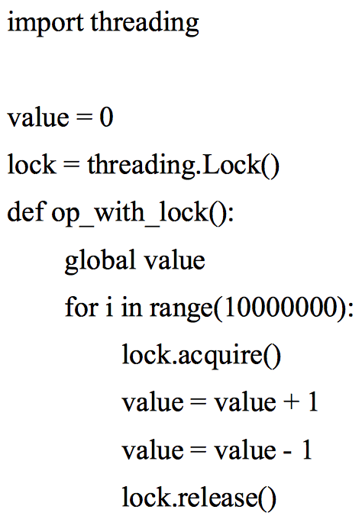
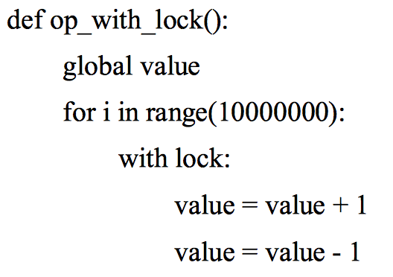
信号的工作原理
Python 线程同步机制
为了解决线程同步的问题，可以使用 threading 库提供的 Lock 对象，即线程锁。它可以保证，在同一时间内只有一个线程能够获取到锁，没有获取到锁的线程只能等待持有锁的线程释放。所以，对共享变量的操作在持有锁之后再去执行，将不会引起线程竞争导致的错误。
Lock 对象的使用方法非常简单：构造锁对象、获取锁和释放锁。下面，对各个接口进行说明：
构造锁对象：lock = threading.Lock()
获取锁：lock.acquire()，如果线程未获取到锁，则会阻塞，直到获取锁之后才会继续执行
释放锁：lock.release()
需要注意，acquire 和 release 必须要成对的出现。否则，可能造成系统的死锁。
两种方式使用锁来实现线程同步：
第一种方式：在操作 value 前先获取了锁，所以，在一次循环的执行过程中不会被其他的线程打断。操作 value 之后释放了锁，让其他的线程有机会去操作 value。最终，value 的值不会发生变化
第二种方式：with 语句在对 value 操作之前获取锁，在操作之后释放锁

Slide 89
信号的工作原理
信号的工作过程
信号初始化：def __init__(self, providing_args=None, use_caching=False)
初始化方法的第二个可选参数是一个布尔类型，用来标记是否使用缓存。默认不使用缓存，此时，会给 self.sender_receivers_cache 设置一个空字典对象。如果设置为 True，那么会创建 key 为弱引用对象的字典，用来维护不同的 sender 注册的 receivers 信息。
信号注册回调函数：def connect(self, receiver, sender=None, weak=True, dispatch_uid=None)
connect 方法的实现看起来比较繁琐，但是逻辑非常清晰，主要做了三件事：
给 receiver 构造 lookup_key，用来唯一的标识一个 receiver
如果使用弱引用（默认情况），则将 receiver 包装为弱引用对象，并定义清理函数
获取线程锁之后比对当前的 receiver 是否没有被加入到 self.receivers 中（通过 lookup_key 判断），并做相应的处理
取消注册回调函数：def disconnect(self, receiver=None, sender=None, dispatch_uid=None)
disconnect 最核心的思想就是通过 lookup_key（注意到，如果传递了 dispatch_uid，可以不需要指定 receiver 参数）查找已经注册的 receiver，并将它从 self.receivers 中删除。
发送信号：def send(self, sender, **named)/def send_robust(self, sender, **named)
信号的回调函数是同步执行的。其中会依次迭代各个注册的 receiver，执行并获取响应。

Slide 90
第13章 单元测试
初识单元测试
单元测试的相关特性

Slide 91
初识单元测试
单元测试的基础概念
单元测试就是对模块、类、函数实现的功能执行正确性检验的工作。这很容易理解，例如对于项目中实现的某一个功能函数，如果它能够返回预期的结果，则代表通过了测试，否则，测试失败。
为什么要编写单元测试
这个问题其实就是说编写单元测试有什么价值，能够对当前的项目带来什么好处。简单总结如下：
降低开发成本：单元测试可以提供快速反馈，将问题在开发阶段就暴露出来
边界检测，提高代码质量：对于某一项功能，在实际使用中很难去模拟一些边界条件，也就不容易发现边界问题。单元测试可以轻松的解决这个问题，通过构造各种边界条件进行检测，提高代码质量
给代码重构提供便利：软件开发过程中，很难一次性写出高质量且优美的代码，所以，代码重构是很重要的。如果在代码重构之后，执行单元测试还能够得到预期的结果，可以基本认为这次重构没有破坏之前的逻辑
应该对哪些代码做测试
核心的业务代码
经常修改的代码
逻辑复杂的代码
编写测试代码的时机
编写功能代码之前
同步完成功能与测试代码
功能代码完成之后

Slide 92
初识单元测试
unittest 模块的使用方法
unittest.TestCase：编写单元测试，需要从 unittest.TestCase 继承。且 unittest 只认为以 test 开头的方法是测试方法
给 Django 项目编写单元测试
在 Django 项目中编写单元测试遇到的第一个问题可能是测试用例代码写在哪里？其实，Django 已经给出了提示：在使用 startapp 命令创建应用时，Django 就在每个应用目录的下面创建了一个 tests.py 文件。同时，在这个文件中给出了测试类需要继承的基类：from django.test import TestCase
django.test.TestCase 是 unittest.TestCase 的一个子类，实现了数据库访问和 HTTP 请求等测试功能，且它将每一个测试用例运行在一个事务中，以实现测试用例之间的隔离。默认情况下，编写的测试类都应该继承自 django.test.TestCase。
给 post 应用编写单元测试：基础功能测试、模型测试、视图测试
执行测试用例的命令：
python manage.py test post：执行 post 应用下的所有测试用例
python manage.py test post.tests：执行 post 应用下 tests 模块中定义的测试用例
python manage.py test post.tests.SimpleTest：执行 SimpleTest
python manage.py test post.tests.SimpleTest.test_post_topic_model：执行 SimpleTest 的test_post_topic_model 测试方法

Slide 93
单元测试的相关特性
unittest 测试框架的特性
unittest 单元测试框架最初是受到 JUnit 的启发，它与其他语言的主流单元测试框架有着相似的风格。unittest 包含了四个核心概念：
test fixture
它代表的是初始化和清理测试环境，最常见的应用场景是创建临时目录和数据库连接的创建与销毁
test case
它代表的是 unittest.TestCase 类实例，一个完整的测试单元，通过运行这个测试单元实现对某个问题的验证
test runner
它代表的是 test case 的集合，同时 test suite 还可以嵌套 test suite，实现多个测试任务一起执行的目的
test suite
它代表的是执行测试并向用户反馈执行结果

Slide 94
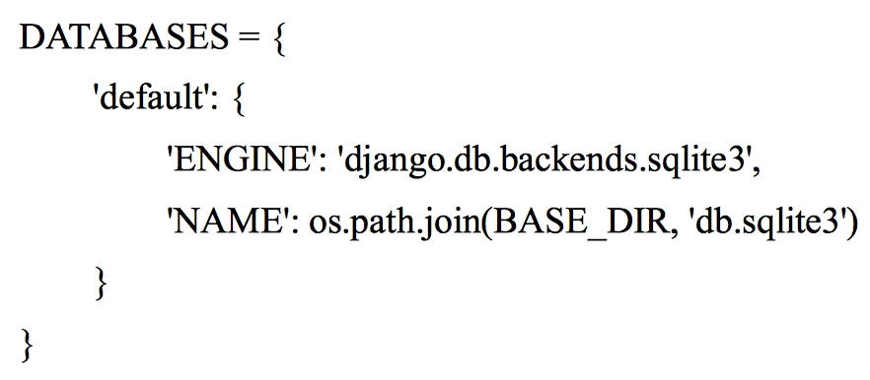
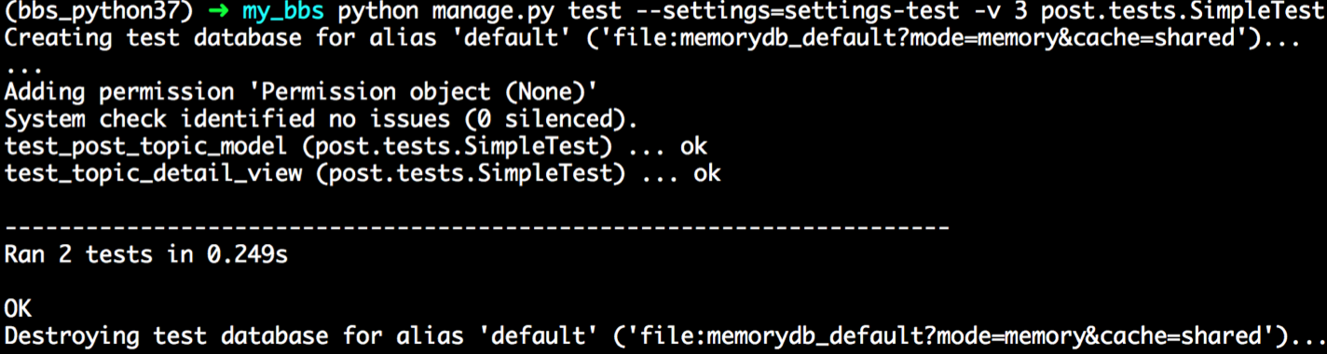
单元测试的相关特性
Django 单元测试中数据库的配置
启动 Django 服务是可以使用不同的配置文件的，所以，可以为单元测试创建一个配置文件，其中 DATABASES 中指定使用 SQLite。
单独的测试配置文件
可以在 my_bbs 项目下（manage.py 所在目录）创建配置文件：settings-test.py。可以按照测试的需要添加配置信息，例如 DATABASES 配置为：
此时，再去执行测试用例，可以使用命令：
python manage.py test --settings=settings-test -v 3 post.tests.SimpleTest
为不同的场景创建不同的配置文件，并在启动项目时指定正确的配置，是非常常用且良好的工作习惯。使用 SQLite 时，同样也会在执行测试用例的前后创建与销毁数据库，只是这个过程发生在内存。

Slide 95
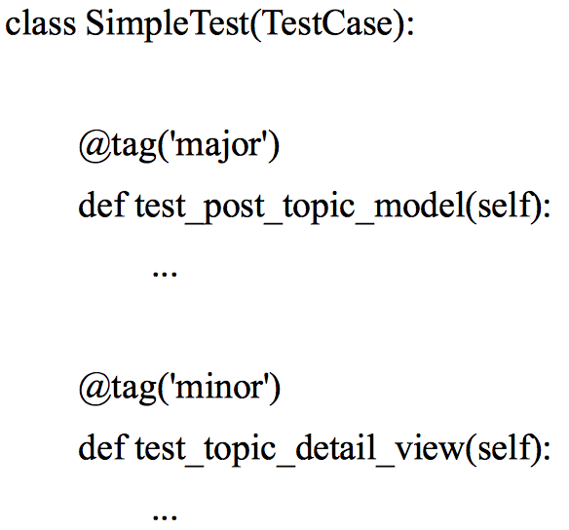
单元测试的相关特性
Django 单元测试的常用测试工具
标记测试：可以实现只去执行测试方法的子集。使用这个功能需要使用 django.test.tag 装饰器，它可以应用在测试方法或测试类上。
此时，在执行测试时就可以使用 tag 参数指定运行某些测试。
执行 major 测试：
python manage.py test --tag=major post.tests.SimpleTest
同时执行 major 和 minor 测试：
python manage.py test --tag=minor --tag=major post.tests.SimpleTest
还可以使用 exclude-tag 参数排除某些测试。例如：不执行 tag 是 minor 的测试：
python manage.py test -v 3 --exclude-tag=minor post.tests.SimpleTest
给 SimpleTest 的测试方法添加“标记”
断言方法：Django 自定义的 TestCase 提供了一些方便对 Web 做测试的断言方法。

Slide 96
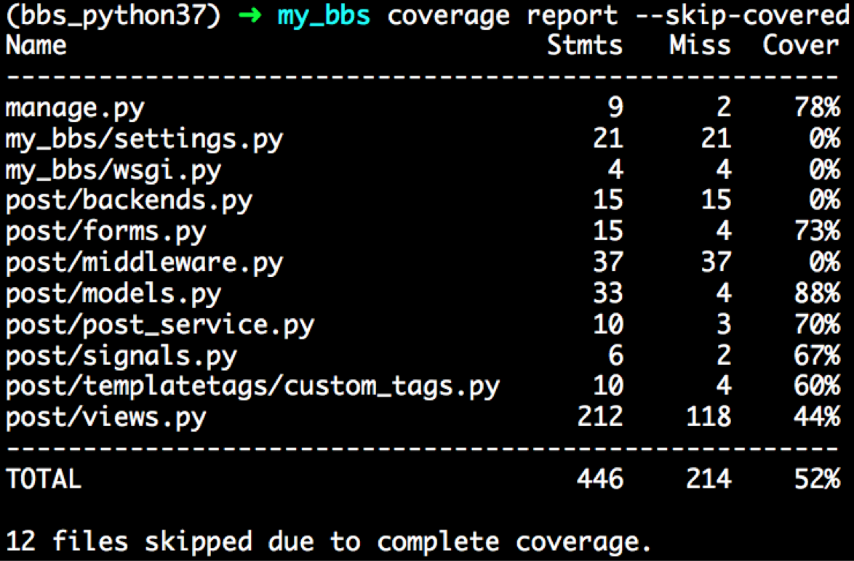
单元测试的相关特性
统计测试代码的覆盖率
测试代码覆盖率描述的是多少源代码经过了测试，它表达的是代码测试的程度。Python 的第三方库 coverage.py 可以用来统计测试代码的覆盖率，Django 可以轻松的与 coverage.py 实现集成。
使用 coverage.py，首先需要安装它，这个过程同样是非常简单的。与安装虚拟环境的过程一样，使用 Python 包管理工具，执行命令：pip install coverage
安装 coverage.py 之后，可以在 manage.py 文件所在目录执行命令：
coverage run --source='.' manage.py test --settings=settings-test
查看覆盖统计结果信息，最简单的方式可以执行命令：
coverage report
输出结果中包含了未执行的代码总行数以及覆盖率等信息。通常，覆盖率是 100% 的模块不需要关心，查看统计信息时可以加上 --skip-covered 参数：
coverage report --skip-covered

Slide 97
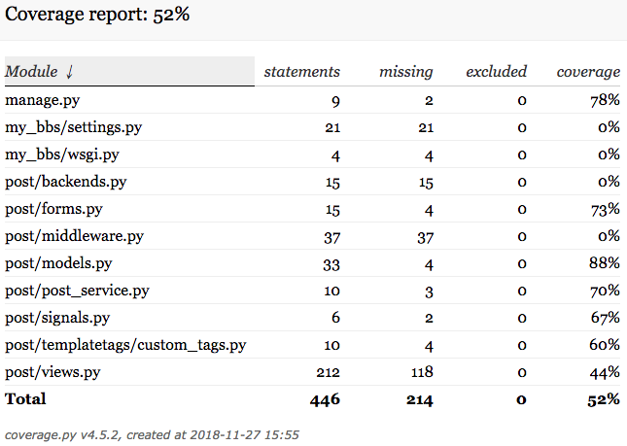
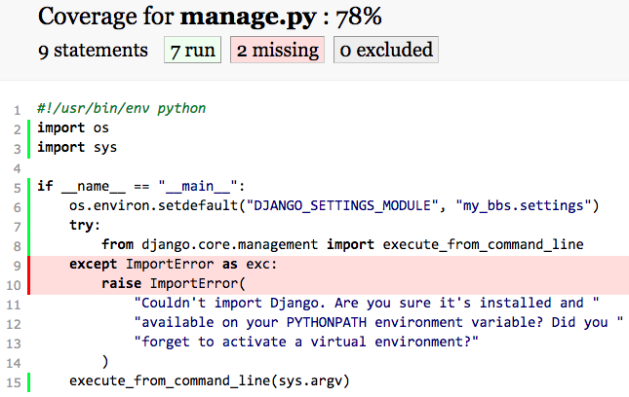
单元测试的相关特性
统计测试代码的覆盖率
虽然报告输出了没有完全测试的模块，但是，查找这些未被覆盖的代码是非常麻烦的。 coverage 同样可以解决这个问题，它可以生成 HTML 格式的测试报告。
需要生成 HTML 格式的报告，只需要执行命令（可以不添加 skip-covered 参数）：
coverage html --skip-covered
命令返回后，在当前目录（manage.py 所在目录）下会生成 htmlcov 目录。这个目录中包含很多文件，可以在浏览器中打开 index.html：
当前报告直接关联源代码（Module 列），其中会高亮显示未被测试覆盖的部分。例如，点击 manage.py，可以看到下图所示的统计信息。
HTML 格式的测试代码覆盖率信息
manage.py 测试覆盖统计信息

Slide 98
第14章 Django 项目的部署
理解 Python Web 应用
生产环境的搭建与配置

Slide 99
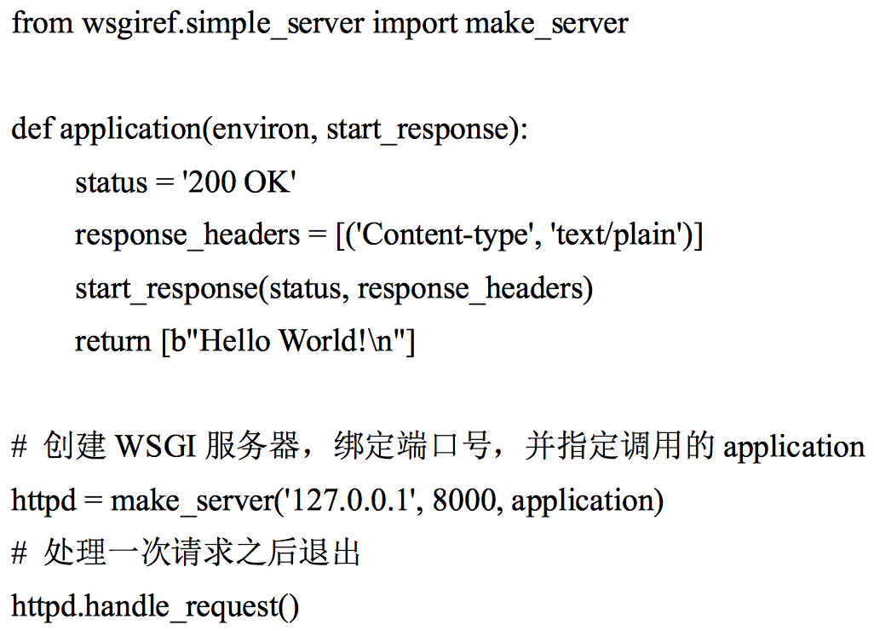
理解 Python Web 应用
认识 WSGI 协议
WSGI 的全称是 Web Server Gateway Interface，它并不是服务器、框架或 Python 模块。 它是一种规范或协议，定义了 Python Web 应用程序与 Web 服务器通信的接口。那么，为什么需要这个协议呢？
Python 有各种各样的 Web 应用框架，在没有统一标准的情况下，可能需要针对每一个框架去实现各自的 Web 服务器。这是非常不合理的，不仅会增加很多工作量，而且在选择了使用的框架之后，也会限制对 Web 服务器的选择，反过来也是一样。WSGI 的出现解决了这个问题，它可以：
让 Web 服务器知道如何去调用 Python 应用程序，把客户端的请求告诉应用程序
让 Python 应用程序知道客户端在请求什么，以及如何返回结果给 Web 服务器
Python 内置的 WSGI 服务器
Python 内置了一个简单的 WSGI 服务器，这个模块叫做 wsgiref。但是，它仅仅是实现了 WSGI 协议，不考虑任何运行效率。所以，不适合在生产环境中使用。使用 Python 内置的 WSGI 服务器：
在任意保存代码，并命名为 python_web.py
启动 WSGI 服务器，在 python_web.py 文件所在目录下执行命令：python3 python_web.py
之后，可以使用 curl 命令发送请求：
curl -i http://127.0.0.1:8000/
最后，可以看到控制台上打印相应的信息。

Slide 100
理解 Python Web 应用
Django 框架中 WSGI 协议的实现
Django 框架同时实现了 WSGI 的 server 和 application
WSGI 定义了两个角色：Web 服务器，被称作是 server 或 gateway；应用程序，被称作是 application 或 framework。server 需要接受来自客户端的请求，然后根据协议的定义调用 application；application 处理请求，返回结果给 server，并最终响应客户端。
server：基于 Python 的 wsgiref 模块，主要是添加了一些异常处理和错误记录
application：get_handler 方法

Slide 101
生产环境的搭建与配置
Gunicorn 的安装与配置
pip install gunicorn
WhiteNoise：一个符合 WSGI 规范的静态文件服务器
Worker 的工作模式：
同步 Worker
异步 Worker
异步 IO Worker
uWSGI 的安装与配置
pip install uwsgi
监控 uWSGI 的运行状态：pip install uwsgitop
Nginx 的安装与配置
常用的操作：nginx -t（检查配置文件是否正确）、nginx -s reload（重新加载 Nginx）、 nginx -s stop（停止 nginx）
Nginx 配置文件的组织形式
Nginx 负载均衡的策略：
轮询
最少连接
IP 哈希

Slide 102

谢谢！

